Slide 1
Правила умножения

Slide 2
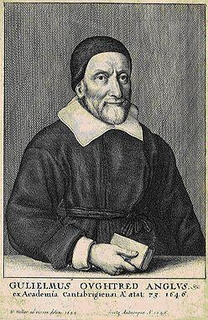
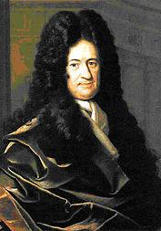
Немного истории
Знак умножения «косой крест» впервые в 1631 году ввёл английский математик Уильям Оутред (1575 – 1660)
Позднее, в 1698 году, выдающийся немецкий математик Г.Лейбниц (1646 – 1716), ввёл знак умножения «точка».

Slide 3
6· 4=
4· 6=

Slide 4
6· 4=6+6+6+6=24
4· 6=4+4+4+4+4+4=24

Slide 5
Умножение. Переместительное свойство умножения

Slide 6
Умножение натуральных чисел и его свойства
1. Переместительное свойство умножения:
а ∙ b = b ∙ a
2. Свойство умножения на единицу:
а ∙ 1 = 1 ∙ а = а
3. Свойство умножения на ноль:
а ∙ 0 = 0 ∙ а = 0

Slide 7
Найди площадь прямоугольника со сторонами 5см и 3см двумя способами.
S = 5 3 = 15 см
2
1 способ
S = 3 5 = 15 см
2
2 способ
Что заметили? Сделайте вывод.
От перестановки множителей
произведение не меняется.
а в = в а

Slide 16
15 пуговиц пришили по 5 штук на каждую рубашку. Сколько было рубашек?
15 : 5 = 3 (р.) – было.
Ответ: 3 рубашки.

Slide 20
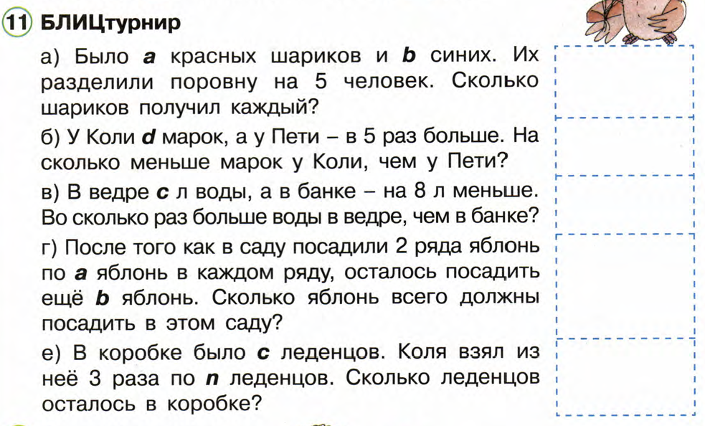
(a + b) : 5
5 ∙d – d
с : (c – 8)
а ∙ 2 + b
с –n ∙ 3

Slide 21
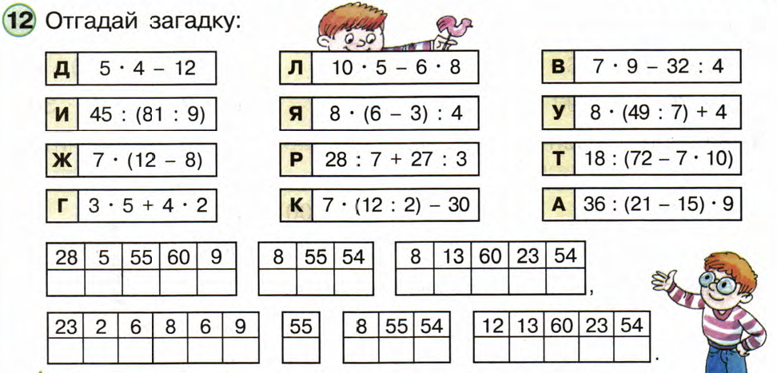

Slide 22
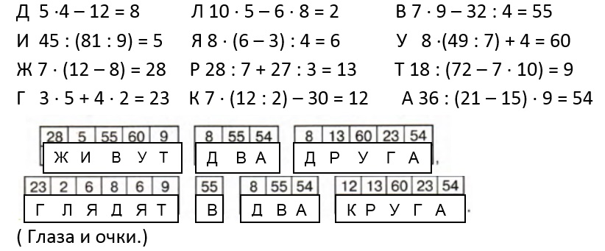

Slide 23
Решение

Slide 24
Тетрадь с. 26

Slide 26
